Slide 1


Welkom!
Map OVD Manager
Hoofdstuk 4-7
VERKOPEN
Mevrouw Van der Pasch pasch@zone.college economie – managen – ondernemen (EMO)

Slide 2
Hoofdstuk 4-7 Verkopen
Ho 4 Klantgericht handelen
Ho 5 Verkoopgesprek voeren
Ho 6 Customerservice
Ho 7 Met klachten omgaan

Slide 3
Planning
4 april Theorie Ho 4 en 5
Maken verkoopcontract 2x, bestellijst 1x
Voorbereiden vergadering (agenda maken, rollen verdelen, onderwerp: hoe gaan we aan de gang)
11 april Theorie Ho 6 en 7 en communicatie
Doen: Vergadering houden en notuleren
Maken: notulen, verkoopgesprek (2x 2 pers. → 2 filmpjes)
18 april Studiedag, vrij
25 april Theorie: geen
Doen: klachtengesprek (2x 2 personen, totaal 2 filmpjes)
2 mei Vakantie
9 mei Uitloop / afronden

Slide 4

Communicatie & Verkopen

Slide 5
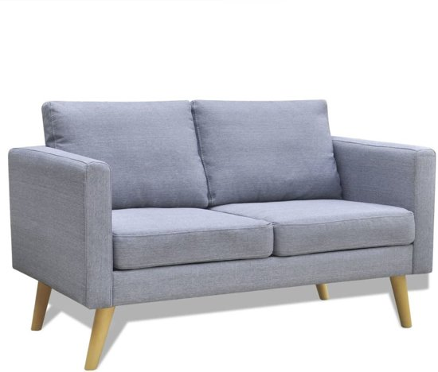
Hoofdstuk 4 Klantgericht handelen
Klantgericht handelen: stapje verder denken
→ Bank van stof of van leer
Hospitality, klantvriendelijkheid, winkelbeleving, uiterlijke presentatie

Slide 6
§ 4.1 Klantgericht handelen
Klantgericht handelen:
Klantvriendelijk
(beleefd, respect, benadering (actief/reactief), aandacht, informatie, advies op maat)

Slide 7
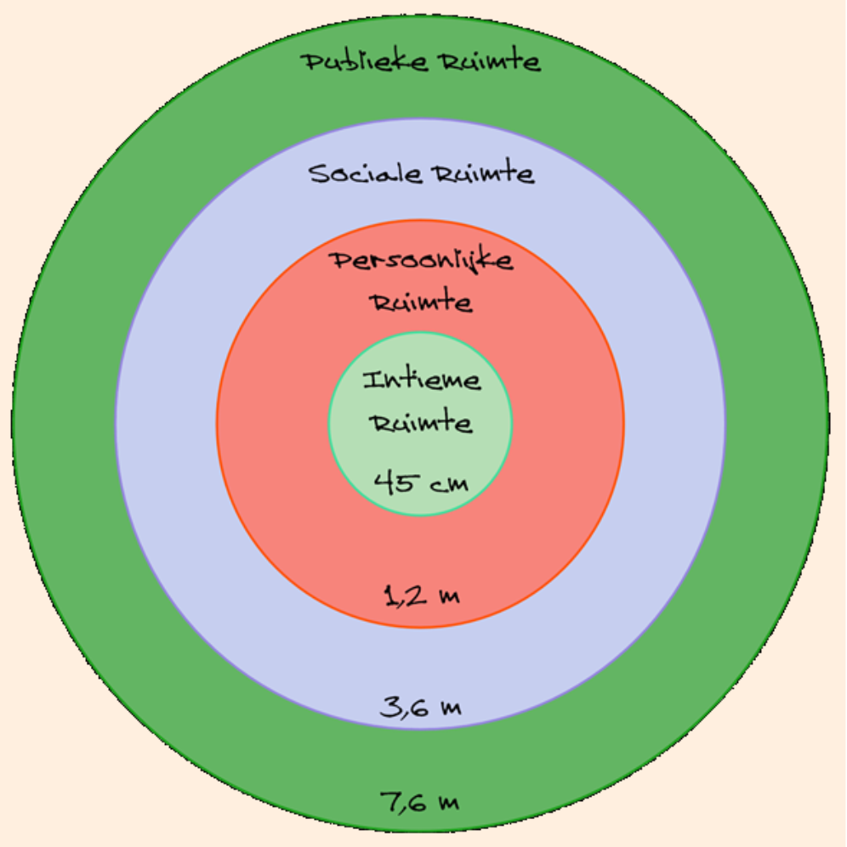
§ 4.2 Uiterlijke presentatie:
Uiterlijk en non-verbale communicatie
Kleding, kapsel, Houding handen Comfortzone make-up, geur

Slide 8

§ 4.2
2 soorten verkopers
Opbouwer Aanreiker actief Passief

Slide 9
§ 4.3 maar ook…
Dus: Maar ook:
Klantgericht handelen Co-creatie (samenwerking
Winkelbeleving tussen ondernemers)
Klantvriendelijkheid Gemak
Goede presentatie Gepersonaliseerd aanbod

Slide 10
Hoofdstuk 4-7, opgaven
Verwerkings- Controle- vragen: vragen:
Ho 4 1-9 (blz 87) 1-9 (blz 90)
Ho 5 1-21(blz 110) 1-21(blz 117)
Ho 6 1-15(blz 144) 1-21(blz 149)
Ho 7 1-6 (blz 161) 1-9 (blz 163)

Slide 11
Hoofdstuk 5 Verkoopgesprek
Afhankelijk van het soort verkoopsysteem
Verkoopsysteem | Lengte/ duur | Omvang/ diepgang | Hoeveelheid informatie
Zelfbediening | Kort | Beperkt | Weinig
Semi-zelfbediening | Varieert | Varieert | Varieert
Bediening | Lang | Uitgebreid | Veel

Slide 12

Hoofdstuk 5 Verkoopgesprek
Fasen
Ontmoeting → begroeting, observeren, aanspreken
Overtuiging → koopwens onderzoeken, informeren, tonen, demonstreren, adviseren
Afronding → afrekenen, inpakken, gedag zeggen

Slide 13
Hoofdstuk 5 Verkoopgesprek
Koopwens: gericht – ongericht
Koopmotief: reden om iets te kopen (ongeveer)
Vragen stellen en luisteren
Objectief advies
Verkoopargumenten
Sellogram
Koopsignaal

Slide 14
Hoofdstuk 5 Verkoopgesprek
Koopweerstand (verzachtende tegenspraak, voorwaardelijke instemming)
Plaatsvervangende verkoop
Bijverkoop bij-artikel → maakt gebruik prettig follow-upartikel → noodzakelijk
Impulsaankoop

Slide 15
Hoofdstuk 5 Verkoopgesprek

Slide 16
Hoofdstuk 4-7, opgaven
Verwerkings- Controle- vragen: vragen:
Ho 4 1-9 (blz 87) 1-9 (blz 90)
Ho 5 1-21(blz 110) 1-21(blz 117)
Ho 6 1-15(blz 144) 1-21(blz 149)
Ho 7 1-6 (blz 161) 1-9 (blz 163)

Slide 17
Hoofdstuk 6 Customerservice
Langdurige relatie met klant opbouwen EN onderhouden.
Doel: Hoogste service voor laagste prijs
Meten:
Servicegraad (lukt het om aan de eisen te voldoen)

Slide 18

§ 6.2 Hoe?
Service-elementen bepalen
Op volgorde van belangrijkheid zetten
Ondernemerspositie bepalen
Klanten indelen naar customerservice wensen
Customer service beleid ontwerpen en invoeren

Slide 19
§ 6.3 Ontwikkelingen
Op ontwikkelingen inspelen
Flexibiliteit
Verschillend beleid voor verschillende klanten
Beheersen distributiekosten
Serviceverlening tijdens orderstromen
Ketenlogistieke samenwerking

Slide 20
§ 6.3 Ontwikkelingen
Flexibel:
Voor verschillende klanten
Op verschillende tijdstippen (voor/tijdens/na)
Samenwerking:
Ketenlogistieke samenwerking
(ketenintegratie fysiek, informatie, besturing, organistie)

Slide 21
Hoofdstuk 6 Customer service
§ 6.4 Key Performance Indicator (KPI)
Kengetal om te zien of je je doel hebt bereikt
(bijv. leveringstijd maximaal 36 uur).
§ 6.6 JIT

Slide 22
Hoofdstuk 6 Customer service
§ 6.5 Prestatiemetingen per functie, afdeling of activiteit
(continu of periodiek)
Voorbeelden prestatie-indicatoren: servicegraad, leveringsbetrouwbaarheid, gemiddelde voorraad, bezettingsgraad, benuttingsgraad, gem. vr/art.

Slide 23
Kengetallen VR (KPI)
Kengetal is verhoudingscijfer, zodat je iets kunt beoordelen. Er zijn 5 kengetallen bij VR’n.
1. Omloopsnelheid
2. Gemiddelde VR
3. Omzetduur
4. VR-norm
5. Servicegraad

Slide 24
❶ Omzetsnelheid: aantal x dat de gemiddelde VR per jaar wordt verkocht
= totale voorraad per jaar = (begin + eind VR /2) gemiddelde VR gemiddelde VR
❷ Gemiddelde VR: gemiddeld aantal exemplaren aanwezig in een periode = beginVR + eindVR
2 òf, bij meerdere periodes:
= ½ beginVR + alle tussenVR’n + ½ eindVR aantal tellingen - 1

Slide 25
❸Omzetduur hoe lang is een goed in ‘t bedrijf?
Omzetduur in dagen = 360 _ omzetsnelheid
❹Voorraadnorm: standaardverhouding per periode

Slide 26
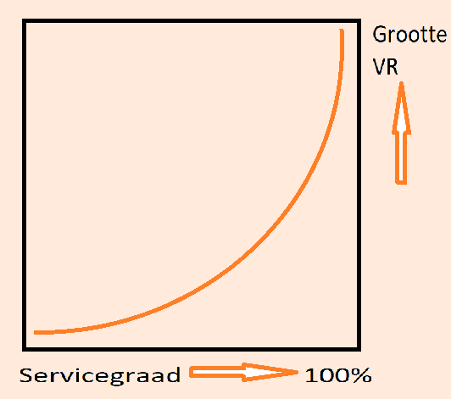
❺Servicegraad: of het lukt om aan de vraag van de afnemers te voldoen.
Liefst zo min mogelijk
VR-kosten, maar wel een hoge servicegraad.
Dit is duur, dus bedrijven kiezen voor het grootste verschil tussen omzet en kosten.

Slide 27
❺Servicegraad:
= aantal aanwezige artikelsoorten x 100 totaal te verhandelen artikelsoorten

Slide 28
Hoofdstuk 4-7, opgaven
Verwerkings- Controle- vragen: vragen:
Ho 4 1-9 (blz 87) 1-9 (blz 90)
Ho 5 1-21(blz 110) 1-21(blz 117)
Ho 6 1-15(blz 144) 1-21(blz 149)
Ho 7 1-6 (blz 161) 1-9 (blz 163)

Slide 29
Hoofdstuk 7 Klachten
Klant is ontevreden
Gegronde klacht of ongegronde klacht
Oplossing zoeken
Klant informeren
Klachtenprocedure
Klachtenregistratie
Analyse en verbetering (oorzaken en kosten)

Slide 30
Hoofdstuk 4-7, opgaven
Verwerkings- Controle- vragen: vragen:
Ho 4 1-9 (blz 87) 1-9 (blz 90)
Ho 5 1-21(blz 110) 1-21(blz 117)
Ho 6 1-15(blz 144) 1-21(blz 149)
Ho 7 1-6 (blz 161) 1-9 (blz 163)

